Slide 1
СОВРЕМЕННЫЕ ТЕХНОЛОГИИ И ПРИЁМЫ РАБОТЫ ПО ФОРМИРОВАНИЮ УМЕНИЯ ЗАДАВАТЬ ВОПРОСЫ
Лучше иногда задавать вопросы, чем знать наперёд все ответы.
(Дж.Тэрбер)
Каков вопрос – таков и ответ.
(Народная мудрость)

Slide 2
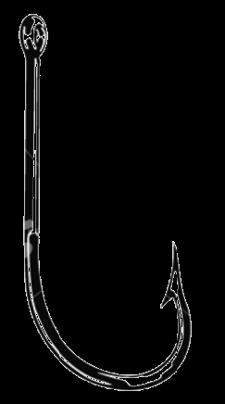

Slide 3
Задача
Джон и Мэри находились в комнате. Джон вышел из комнаты, хлопнув дверью. Раздался звук разбитого стекла. Когда Джон вернулся, он посмотрел на Мэри. Мэри была мертва. Отчего умерла Мэри?

Slide 4
СОВРЕМЕННЫЕ ТЕХНОЛОГИИ И ПРИЁМЫ РАБОТЫ ПО ФОРМИРОВАНИЮ УМЕНИЯ ЗАДАВАТЬ ВОПРОСЫ
Лучше иногда задавать вопросы, чем знать наперёд все ответы.
(Дж.Тэрбер)
Каков вопрос – таков и ответ.
(Народная мудрость)

Slide 5
МБОУ «Кишертская средняя общеобразовательная школа»
ПРОГРАММА ФОРМИРОВАНИЯ И РАЗВИТИЯ КОММУНИКАТИВНЫХ УНИВЕРСАЛЬНЫХ УЧЕБНЫХ ДЕЙСТВИЙ УЧАЩИХСЯ 5 – 6 КЛАССОВ
(умение задавать вопросы, умение обучающихся высказывать и аргументировать свои мысли в условиях образовательного процесса)
НА ПЕРИОД 2012-2014 гг.

Slide 6
Понятие «критическое мышление»
Дж.Браус и Д.Вуд определяют его как
поиск здравого смысла: «как рассудить объективно и поступить логично с учётом как своей точки зрения, так и других мнений, умение отказаться от собственных предубеждений. Критические мыслители способны выдвинуть новые идеи и увидеть новые возможности, что существенно при решении проблем».

Slide 7
Понятие «критическое мышление»
Д.Халперн определяет критическое мышление в своей работе «Психология критического мышления» следующим образом: это «направленное мышление, оно отличается взвешенностью, логичностью и целенаправленностью, его отличает использование таких когнитивных навыков и стратегий, которые увеличивают вероятность получения желательного результата».

Slide 8
Понятие «критическое мышление»
Это открытое мышление, не принимающее догм, развивающееся путём наложения новой информации на жизненный личный опыт.

Slide 9
Чтобы воспользоваться своим критическим мышлением, важно развивать следующие качества:
Готовность к планированию.
Гибкость.
Настойчивость.
Готовность исправлять свои ошибки.
Осознание.
Поиск компромиссных решений.

Slide 10
Характеристики, присущие критически мыслящему человеку. Критические мыслители:
решают проблемы;
проявляют известную настойчивость в решении проблем;
контролируют себя, свою импульсивность;
открыты для других идей;
решают проблемы, сотрудничая с другими людьми;
слушают собеседника;
эмпатичны;
терпимы к неопределённости;
рассматривают проблемы с разных точек зрения;
устанавливают множественные связи между явлениями;
терпимо относятся к точкам зрения, отличным от их собственных взглядов;

Slide 11
Характеристики, присущие критически мыслящему человеку. Критические мыслители:
рассматривают несколько возможностей решения какой-то проблемы;
часто задают вопрос: «Что, если…?»
умеют строить логические выводы;
размышляют о своих чувствах, мыслях – оценивают их;
строят прогнозы, обосновывают их и ставят перед собой обдуманные цели;
применяют свои навыки и знания в различных ситуациях;
любознательны и часто задают «хорошие вопросы»;
активно воспринимают информацию.

Slide 12
ТЕХНОЛОГИЧЕСКИЕ ЭТАПЫ РАЗВИТИЯ КМ
I стадия | II стадия | III стадия
Вызов: имеющиеся знания; интерес к получению новой информации; постановка учеником собственных целей обучения. | Осмысление содержания: получение новой информации; корректировка учеником поставленных целей обучения. | Рефлексия: - размышление, рождение нового знания; - постановка учеником новых целей обучения.

Slide 13
Технология развития критического мышления – стадии и методические приёмы
Стадия (фаза) | Деятельность учителя | Деятельность учащихся | Возможные приёмы и методы
I. Вызов | Направлена на вызов у учащихся уже имеющихся знаний по изучаемому вопросу, активизацию их деятельности, мотивацию к дальнейшей работе | Ученик вспоминает, что ему известно по изучаемому вопросу (делает предположения), систематизирует информацию до её изучения, задаёт вопросы, на которые хотел бы получить ответ | составление списка известной информации; рассказ-предположение по ключевым словам; систематизация материала (графическая): кластеры, таблицы; верные и неверные утверждения; перепутанные логические цепочки и т. д.

Slide 14
Технология развития критического мышления – стадии и методические приёмы
Стадия (фаза) | Деятельность учителя | Деятельность учащихся | Возможные приёмы и методы
II. Осмысление содержания | Направлена на сохранение интереса к теме при непосредственной работе с новой информацией, постепенное продвижение от знания старого к новому | Ученик читает (слушает) текст, используя предложенные учителем активные методы чтения, делает пометки на полях или ведёт записи по мере осмысления новой информации | Методы активного чтения: маркировка текста; ведение различных записей типа двойных дневников, бортовых журналов; поиск ответов на поставленные в первой части урока вопросы и т. д.

Slide 15
Технология развития критического мышления – стадии и методические приёмы
Стадия (фаза) | Деятельность учителя | Деятельность учащихся | Возможные приёмы и методы
III. Рефлексия | Учителю следует вернуть учащихся к первоначальным записям – предположениям, внести изменения, дополнения; дать творческие, исследовательские или практические задания на основе изученной информации | Учащиеся соотносят «новую» информацию со старой, используя знания, полученные на стадии осмысления | - заполнение кластеров, таблиц; установление причинно-следственных связей между блоками информации; возврат к ключевым словам, верным и неверным утверждениям; ответы на поставленные вопросы; организация устных и письменных «круглых столов»; организация различных видов дискуссий; написание творческих работ; Исследования по отдельным вопросам и т. д.

Slide 16
СОВРЕМЕННЫЕ ТЕХНОЛОГИИ И ПРИЁМЫ РАБОТЫ ПО ФОРМИРОВАНИЮ УМЕНИЯ ЗАДАВАТЬ ВОПРОСЫ
Лучше иногда задавать вопросы, чем знать наперёд все ответы.
(Дж.Тэрбер)
Каков вопрос – таков и ответ.
(Народная мудрость)

Slide 17
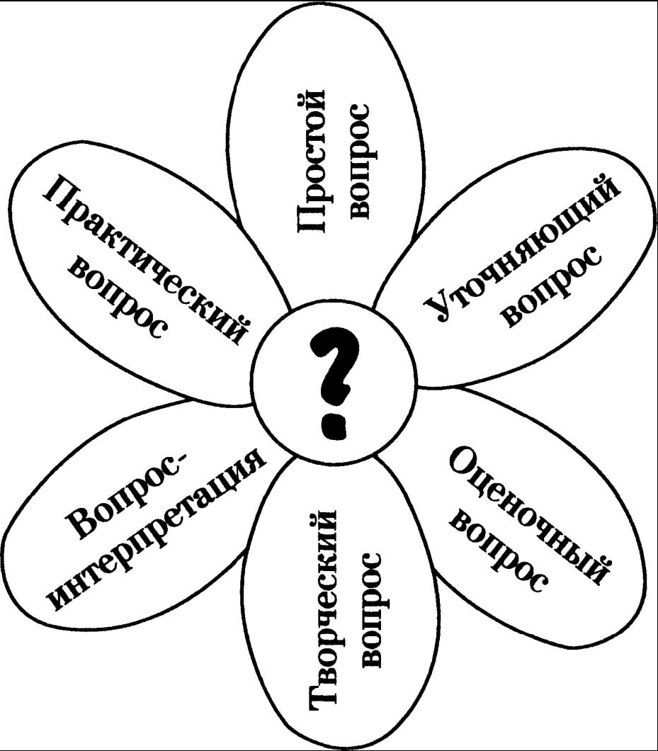
Классификация вопросов американского психолога Бенджамина Блума
Существует шесть типов
вопросов, шесть больших
«крючков», на которые
человек может поймать
великое множество идей.

Slide 18
ПРОСТЫЕ ВОПРОСЫ Это вопросы, отвечая на которые нужно получить какие-то конкретные сведения, вспомнить и воспроизвести некую информацию. Вопросы, которые требуют от нас знания фактического материала и ориентированы на работу памяти. Например: «Где я могу купить подержанный монитор?» «Нет ли у вас (меня) знакомых, которые работают в компьютерных магазинах или занимаются ремонтом мониторов?»

Slide 19
Классификация вопросов американского психолога Бенджамина Блума
Существует шесть типов
вопросов, шесть больших
«крючков», на которые
человек может поймать
великое множество идей.

Slide 20
УТОЧНЯЮЩИЕ ВОПРОСЫ
Обычно начинаются со слов:
«То есть ты говоришь, что...?»
«Если я правильно понял, то ...?»
«Я могу ошибаться, но, по-моему, вы сказали о ...?»
Цель этих вопросов — уточнить информацию, которую вы только что получили от собеседника. Иногда их задают для получения информации, отсутствующей, но подразумевающейся в сообщении.

Slide 21
Классификация вопросов американского психолога Бенджамина Блума
Существует шесть типов
вопросов, шесть больших
«крючков», на которые
человек может поймать
великое множество идей.

Slide 22
ОЦЕНОЧНЫЕ ВОПРОСЫ
Очень важно с детского возраста учить детей отдавать себе отчет в тех эмоциях, которые оказывают влияние на мышление. И осуществлять это призваны так называемые оценочные вопросы. Речь идет о типе вопросов, которые вовлекают в работу эмоциональную сторону мышления.
Например:
«Какие чувства вызывает у тебя этот отрывок?»
«Как ты относишься к этому герою?»
«Что ты чувствуешь, решив эту задачу?»

Slide 23
Классификация вопросов американского психолога Бенджамина Блума
Существует шесть типов
вопросов, шесть больших
«крючков», на которые
человек может поймать
великое множество идей.

Slide 24
ТВОРЧЕСТВО
Творчество — это особый склад ума.
Вы можете с абсолютной точностью исполнять на арфе итальянские мелодии, но в то же самое время быть совершенно нетворческим человеком.
Но если вы придумали новейший способ завязывания шнурков или заваривания чая, нет никаких сомнений в ваших творческих способностях.

Slide 25
ТВОРЧЕСКИЕ ВОПРОСЫ
Это вопросы, в формулировке которых присутствуют элементы условности, предположения, прогноза.
Например:
«Что будет, если я немного повременю с покупкой, подкоплю немного денег, а потом куплю новый современный монитор?»
«Что будет, если я попрошу твоих знакомых помочь мне найти нужную модель?»
«Что будет, если сейчас я куплю монитор меньшего размера, а через некоторое время, накопив нужную сумму, продам его и куплю тот, который мне нужен?»

Slide 26
ТВОРЧЕСКИЕ ВОПРОСЫ
Когда ученик преобразует, видоизменяет учебный материал, он тем самым присваивает его.
Вопросы, которые направлены на развитие творческого мышления, называют творческими.

Slide 27
ТВОРЧЕСТВО
Задавая творческие вопросы, мы изменяем течение урока.
Фантазия по определению не бывает правильной или неправильной — каждый волен придумывать все, что захочется.
Без риска нет и не может быть никакого творчества. Выбор — рисковать или нет — всегда остается за вами!

Slide 28
Классификация вопросов американского психолога Бенджамина Блума
Существует шесть типов
вопросов, шесть больших
«крючков», на которые
человек может поймать
великое множество идей.

Slide 29
ИНТЕРПРЕТАЦИОННЫЕ (ОБЪЯСНЯЮЩИЕ) ВОПРОСЫ
Начинаются, как правило, со слова «почему».
При решении проблем они могут вдохновить вас на свежие идеи, позволят получить развернутую информацию об интересующем вас объекте и выяснить непонятные вам причины действий и поступков людей.
Например:
«Почему я стесняюсь попросить у своего друга денег в долг?»
«Почему вы даете на монитор такой маленький гарантийный срок?»

Slide 30
Классификация вопросов американского психолога Бенджамина Блума
Существует шесть типов
вопросов, шесть больших
«крючков», на которые
человек может поймать
великое множество идей.

Slide 31
ПРАКТИЧЕСКИЕ ВОПРОСЫ
Устанавливают взаимосвязь между теорией и практикой.
Они позволяют трезво оценить ситуацию и степень реальности ваших планов, увидеть проблему со стороны.
Например:
«А что бы ты предпринял на моем месте?»
«Объясни, пожалуйста, каким образом это можно осуществить на практике?»

Slide 32
Классификация вопросов американского психолога Бенджамина Блума
Существует шесть типов
вопросов, шесть больших
«крючков», на которые
человек может поймать
великое множество идей.

Slide 33
СОВРЕМЕННЫЕ ТЕХНОЛОГИИ И ПРИЁМЫ РАБОТЫ ПО ФОРМИРОВАНИЮ УМЕНИЯ ЗАДАВАТЬ ВОПРОСЫ
Лучше иногда задавать вопросы, чем знать наперёд все ответы.
(Дж.Тэрбер)
Каков вопрос – таков и ответ.
(Народная мудрость)

